Slide 1


Курсов проект по Бази от данни
СОФИЙСКИ УНИВЕРСИТЕТ „СВ.КЛИМЕНТ ОХРИДСКИ“
Факултет по математика и информатика
на тема
СКЛАД
Изготвен от: Димана Вятрова - №62516
Моника Митрева - №62522
Радослав Велков - №62528
Владимир Радев - №62530
Проверен от: ас. Веселин Илиев
25.05.2022 г.

Slide 2
Описание на заданието
Целта на създаденият от екипът ни проект е да покажем една съвсем базова интерпретация на склад. Подобни бази от данни намират широко приложение в работата с големи вериги магазини от всякакъв тип, на които е нужен бърз и синтезиран достъп до доставените и наличните артикули, предлагани от тях.
В създадената от нас база от данни се съхранява информация за:
производителите на определени типове артикули (таблицата MANUFACTURER);
съхраняваните продукти в склада (таблицата ITEM) – тук чрез трите допълнителни таблици SOFA, CHAIR, TABLE сме показали взаимодействието между нашият склад и мебелни магазини - ние пазим данните за предлаганите от тях мебели;
тяхното точно местоположение (таблицата LOCATION) – основното предназначение на релацията и нейните атрибути е бързи достъп и справка за наличността на определен продукт;
веригите магазини, с които работим (таблицата STORE);
извършените от нас доставки (таблицата DELIVERY) – релацията е предназначена да контролира процеса на доставяне, съпровождан от дата на изпращане на пратката от склада ни и дата на получаване, като по-този начин може да се осигури бърза и своевременна реакция при установени нарушения или разминавания;
куриерските фирми, с които работим, за да извършваме доставките до нашите търговски партньори (таблицата DELIVERY_FEATURE);
наличните пакети от продукти (таблицата BUNDLE) – чрез тази релация искаме да покажем „вътрешно разпределение“ за самия склад. Всеки един пакет е като отделно звено, съхраняващо точно определен тип артикули (таблицата BUNDLEITEM). По този начин по-лесно се осъществява достъпа и търсенето на наличните артикули.

Slide 3
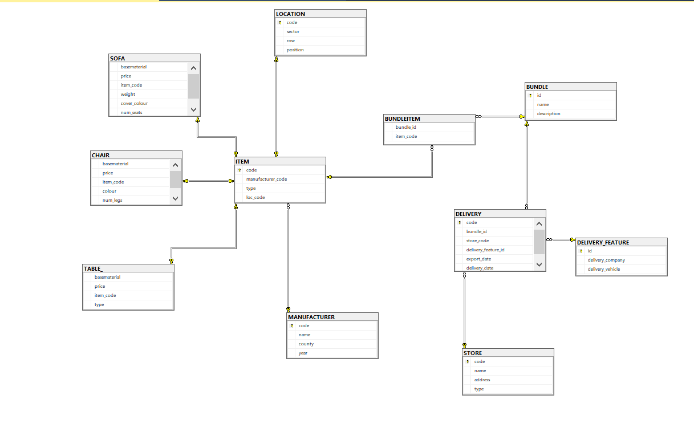

Slide 4
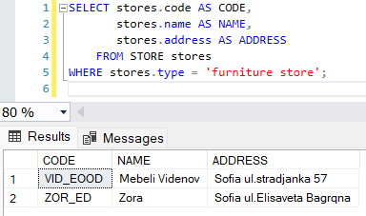
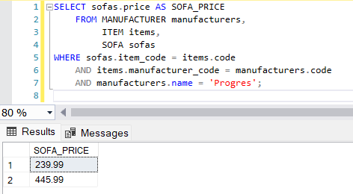
Описание на решението – примерни заявки
Прости заявки:
Заявки върху две и повече релации:
№1. Да се изведе информацията за всички мебелни магазини, с които складът работи.
№2. Да се изведат цените на всички дивани, произведени от Progres.

Slide 5
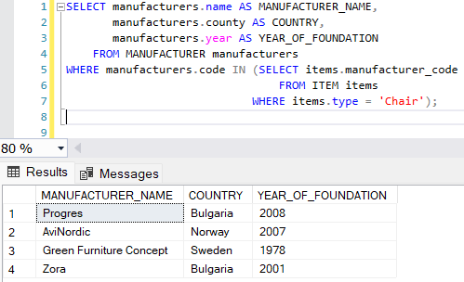
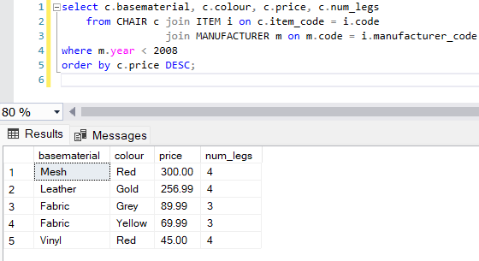
Описание на решението – примерни заявки
Подзаявки:
Съединения:
№3. Да се изведат името, държавата и годината на основаване на фирмите, производители на столове.
№4. Да се изведат всички данни за столовете, които са произведени от компания, основана преди 2008 година.

Slide 6
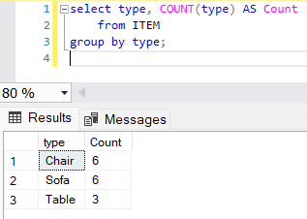
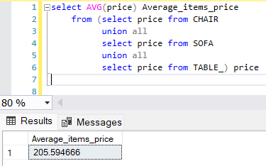
Описание на решението – примерни заявки
Групиране:
Агрегация:
№5. Да се изведе броят на мебелите спрямо вида им.
№6. Да се изведе средната цена на всички продукти.

Slide 7
Оптимизация на решението – индекси, изгледи и тригери
Изгледи:
Индекси:
№1. Извеждащ кода на всеки един продукт, както и цената му:
CREATE VIEW v_allItemsPrices
AS
SELECT item.code, price
FROM item, table_
WHERE item.code = table_.item_code
UNION
SELECT item.code, price
FROM item, sofa
WHERE item.code = sofa.item_code
UNION
SELECT item.code, price
FROM item, chair
WHERE item.code = chair.item_code
.
№2. За таблицата Manufacturer:
- за името на производителя:
CREATE INDEX idx_name
ON manufacturer(name);
- обединяващ името на производителя и държавата, от която е:
CREATE INDEX idx_name_county
ON manufacturer(name, county);
.
№3. За таблицата Location:
- обединяващ сектор, ред и позиция:
CREATE INDEX idx_sector_row_position
ON location(sector, row, position);

Slide 8
Оптимизация на решението – индекси, изгледи и тригери
Тригери:
- Добавя нова колона „num_items“ към таблицата Manufacturer, която ще съдържа броя на артикулите, които всеки производител е произвел (с check ограничение):
ALTER TABLE manufacturer ADD num_items INT CHECK(num_items >= 0);
- Тригер за таблицата item, който да се задейства при вмъкване на нов продукт (стол, диван или маса) в таблицата и да увеличава с единица броя на артикулите за таблицата manufacturer:
CREATE TRIGGER tr_increase_num_of_items
ON item
FOR INSERT
AS
UPDATE manufacturer
SET num_items = isnull(num_items, 0) + (SELECT count(1)
FROM inserted
WHERE manufacturer_code = manufacturer.code)
WHERE manufacturer.code IN (SELECT manufacturer_code FROM inserted);

Slide 9
Оценка на реализацията, препоръки и възможни подобрения
Към момента текущата реализация на склада поддържа 3 вида търговски вериги, с които си партнира, като е онагледено само взаимодействието между него и артикули, предлагани от мебелни магазини. Имплементирахме базата по този начин, за да покажем каква е основната функция на проекта. Една от опциите, които предлагаме като оптимизация е да намалим обхвата на склада, т.е. той да работи само с еднотипни търговски обекти – например или само мебелни магазини, или само сладкарници. Така ще съхранява и доставя артикули от точно определен вид, което ще улесни контрола върху продуктите и доставките. Другата опция – да се увеличи мащаба на склада като се включат още търговски партньори. Според нас, това би затруднило следенето и контрола на продуктите и доставките.
Като оценка на реализацията, според нас създадената база от данни показва базовата функционалност на подобен тип системи и може лесно да бъде оптимизирана и модифицирана спрямо конкретни нужди или промени в употребата.
Възможни подобрения:
№1. Добавяне на още релации, с които да се изясни изцяло основната функционалност на склада.
Да се добавят още релации, подобни на SOFA, CHAIR, TABLE_, описващи артикулите, предлагани от останалите магазини, с които складът си партнира или да се ограничат само до продуктите, предлагани от еднотипни магазини.
Да се добави релация, която да следи количеството налични артикули във всеки пакет – по този начин, при изчерпване на количеството от определен вид продукти, ще може лесно да бъде установена липсата и да се сигнализира към магазина производител. В тази релация ще се съдържа идентификационният код на всеки артикул, номерът на пакета, в който се намира, както и в какво количество е наличен към текущия момент. Тя ще бъде свързана с релацията DELIVERY, като при всяка успешна доставка, броят на останалите продукти, от същия вид в склада, ще се намалява, както и с релациите отговорни за пакетите – BUNDLE, BUNDLEITEM.
№2. Смяна на припокриващи се имена на атрибути на релациите.

Slide 10

Благодарим за вниманието!

